Slide 1
Smart Up
팀원: 이민석, 김태성, 길진성
2024.10.02
Notes:
스마트업팀 발표 시작하겠습니다

Slide 2
교수님 피드백
1. 범위를 줄이고 할 수 있는것에만 집중
요약 알고리즘 -> GPT 프롬포트 사용
STT -> Google STT API 사용
Notes:
저번주에 발표를 했었는데 교수님이 다음과 같은 피드백을 해주셨습니다.
범위를 줄이더라도 할 수 있는걸 찾아서 완성도가 높은 제품을 보여줬으면 좋겠다
그래서 기존에는 요약 알고리즘 개선과 STT개발을 목표로 했었는데
요약 알고리즘은 GPT 프롬포트를 사용하고 STT는 그대로 Google STT API를 사용하기로 하였습니다

Slide 3
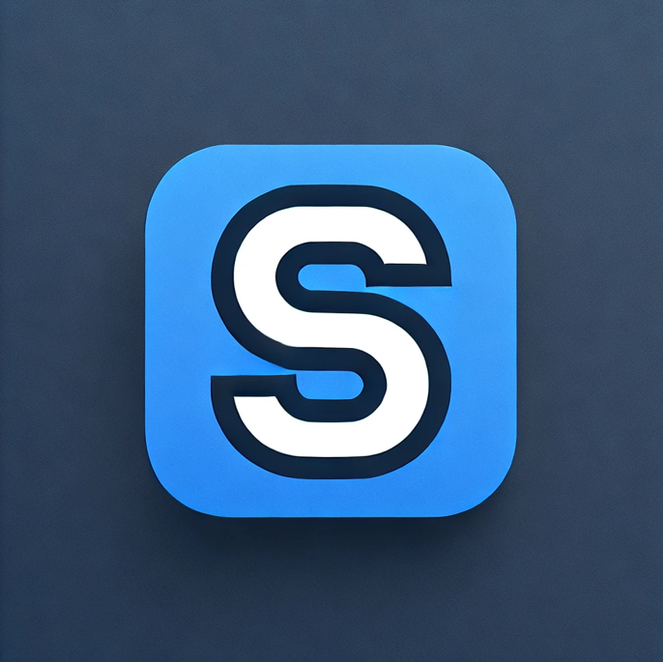
학습 지원 앱
앱 기능
녹음 시작, 녹음 종료, STT 텍스트 확인
녹음된 텍스트를 기반으로 요약된 내용 제공 및 저장
관련된 게임 플레이(퀴즈, 빈칸채우기)
Notes:
그래서 저희는 학습 지원 앱을 개발할려고 합니다
기존에 기능처럼 녹음된 강의 내용을 STT로 변환 후 요약된 강의 내용을 제공하는 것은 동일하나
앱에서 녹음 기능을 지원하기도하고 요약된 텍스트를 따로 저장해서 필요할 때 읽어볼 수 있도록 하고
요약된 텍스트와 관련된 게임도 제공하여 자신이 강의 내용을 이해했는지 테스트 할 수 있도록 할 예정입니다

Slide 4
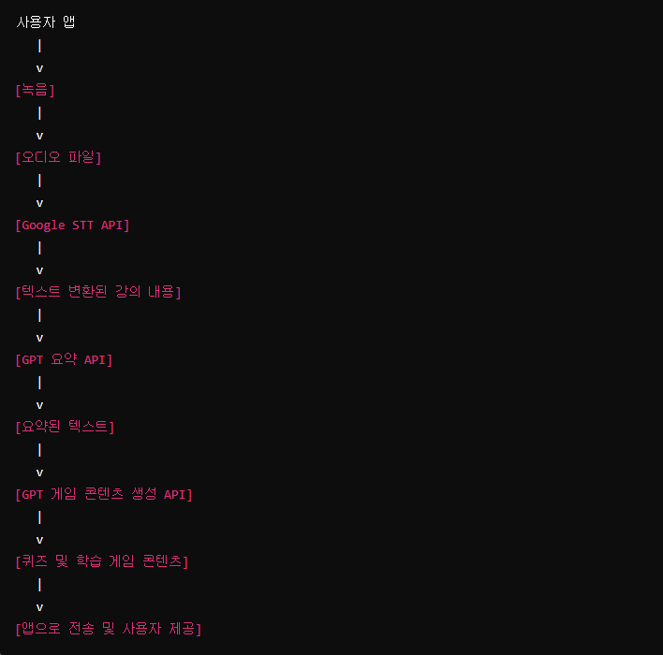
아키텍쳐
앱 기능
Notes:
아키텍쳐는 다음과 같습니다
녹음을 한 오디오 파일을 Google STT API가 텍스트로 변환을 해주고 GPT가 요약한 후 게임 콘텐츠 생성도 한 뒤에 앱으로 전송을 해줍니다

Slide 5
팀원별 역할
이민석: 프론트엔드 설계(UI, UX)
김태성: 백엔드 설계(데이터베이스, 서버)
길진성: 라즈베리파이 설계(API 통신, 텍스트 전처리)

Slide 6
이민석 - 개인발표

Slide 7

앱 개발 계획
사용 기술: Flutter
위젯 기반의 UI 제공을 통한 일관된 사용자 인터페이스 제공
-> 강의요약 앱처럼 직관적인 UI가 필요한 곳에는 Flutter가 적합하다고 판단
높은 성능
-> 자체 렌더링 엔진 사용과 Dart언어는 AOT컴파일을 사용해 네이티브 코드에 가깝게 동작하여 성능이 우수함 and HotReload 기능또한 빠름
Notes:
사실 제가 프론트엔드 개발이 완전히 처음이다보니깐 무엇을 사용해야할지 잘 몰랐었는데
현재 회사나 시장에서는 리액트 네이티브를 많이들 사용한다고 확인했습니다
하지만 제가 2~3개월 배워서 당장 취업을 할 수 있는게 아니기 때문에 기술 하나를 쭉 배워야한다고 하면 조금 더 성능이 좋고 발전 가능성있는 프레임워크를 선택하는편이 좋다고 생각해서 Flutter를 선택하게 되었습니다.
리액트 네이티브는 Flutter처럼 위젯 기반의 UI 제공이 아닌 네이티브 컴포턴트를 사용하기 때문에 조금 다르다
(안드로이드와 ios다르게 보이거나 동작한다)
리액트 네이티브 android와 ios중 하나만 맞춘 디자인을 제공
리액트 네이티브는 HotReload기능은 있지만 Flutter에 비해서 느리고 Flutter는 거의 실시간으로 변경 사항을 확인할 수 있는 반면에 리액트 네이티브는 HotReload기능이 안정적이지 못하다고 들었다
Flutter가 사용하는 Dart언어는 AOT컴파일을 사용해서 네이티브 코드에 가깝에 동작해서 성능이 좋다고 들었습니다 복잡한 연산이나 그래픽 작업에서 리액트 보다 좀 더 좋은 성능을 보인다고 들었습니다
자체 위젯 기반의 UI를 제공해서 플랫폼에 구애받지 않고 일관된 UI를 제공한다는 것도 장점으로 들었습니다.

Slide 8
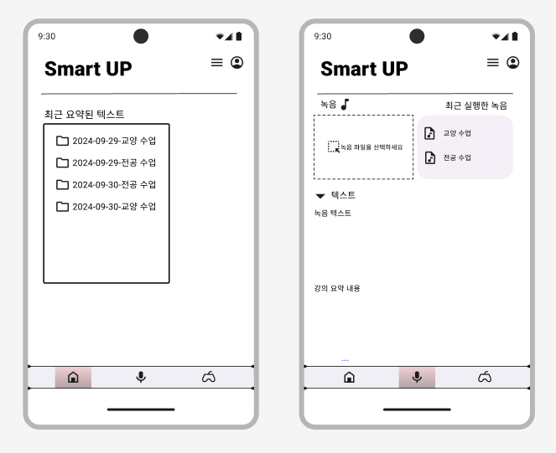
앱 개발 계획
Figma로 만든 앱 UI 예시

Slide 9
김태성 - 개인발표

Slide 10
데이터베이스 설계 및 개발 과정
김태성

Slide 11
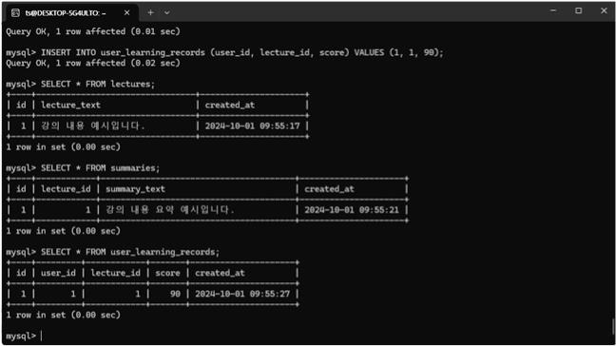
WSL에서 SQL을 이용해 데이터 베이스 생성

Slide 12


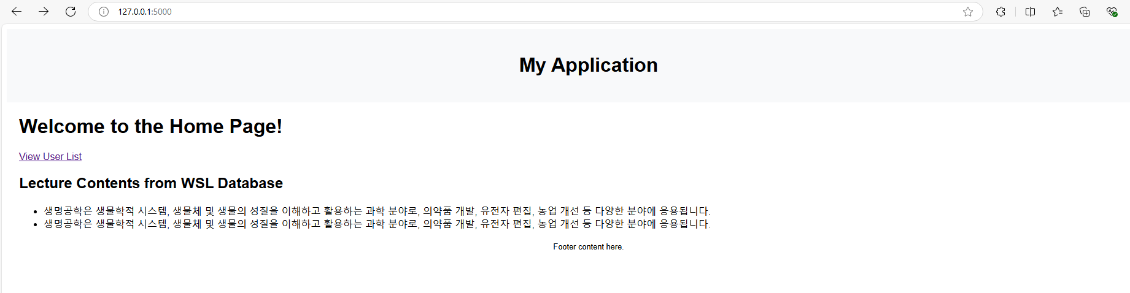
아나콘다를 이용해 FLASK 서버를 생성
데이터 베이스 통합

Slide 13
길진성 - 개인발표

Slide 14
구글 STT API 변환 테스트
기존의 강의 음성을 활용해 STT로 변환
길진성

Slide 15
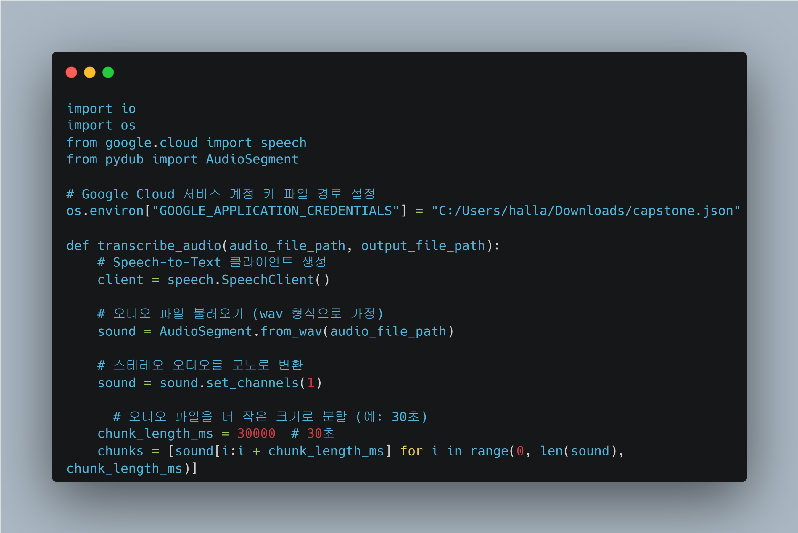
STT API 변환 코드
오디오 파일 불러오기 및 분할

Slide 16
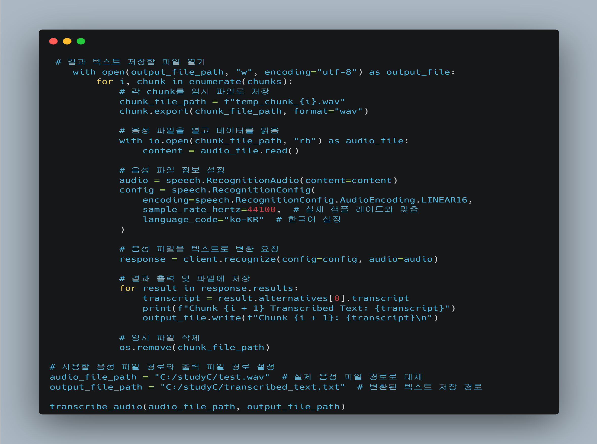
STT API 변환 코드
텍스트로 변환 후 변환 내용을 텍스트로 저장

Slide 17
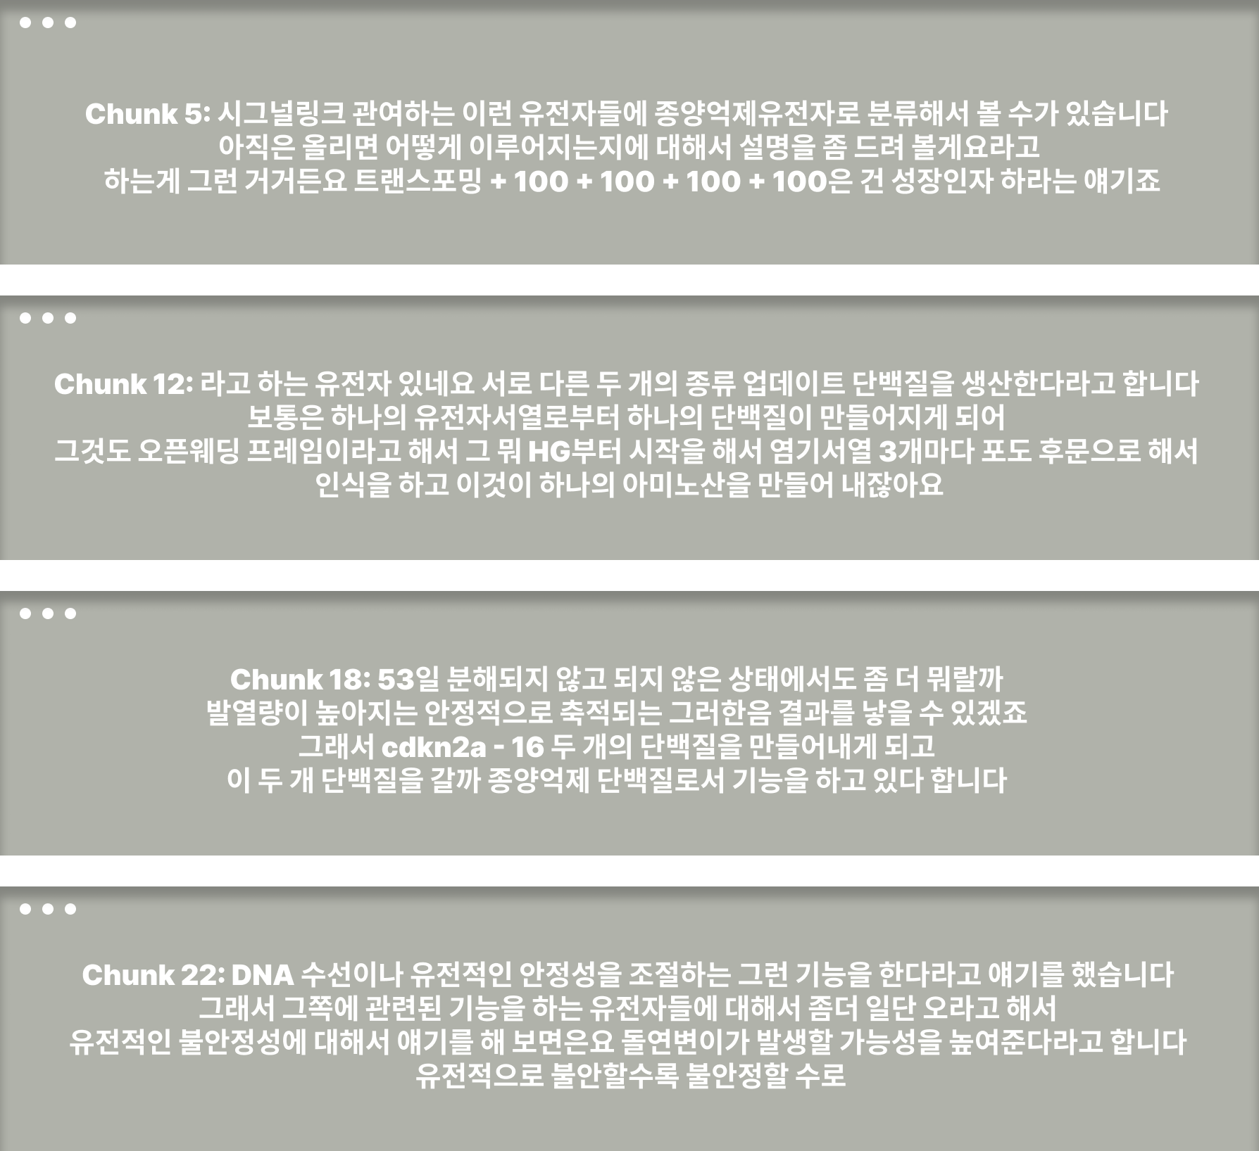
API를 활용해 변환된 텍스트 일부 내용

